Slide 1
Thứ sáu ngày 16 tháng 2 năm 2023
Tiếng Việt

Slide 2

Khởi động
uê
uơ
xum xuê
cố đô Huế
thuở xưa
huơ tay

Slide 3
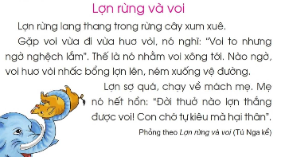

Slide 4
Thứ tư ngày 16 tháng 2 năm 2022
Tiếng Việt
Bài 115: uy, uya

Slide 5
y
ia
u
i
u
ya
u
y
u
ya

Slide 6
uy
y
u
uya
ya

Slide 8

thuỷ
th
uỷ
tàu thuỷ

Slide 9

khuya
kh
uya
đêm khuya

Slide 10
uy
uya
thuỷ
khuya
Tìm từ có tiếng chứa vần uy, uya
tàu thuỷ
đêm khuya

Slide 11
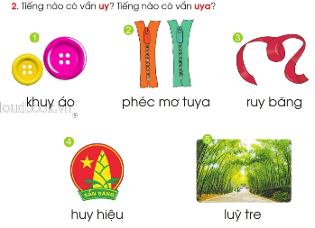

Slide 12


Slide 13
Luyện đọc từ khó
cúc thuý
thuỷ tiên
pơ luya
nhuỵ vàng
tuy líp
khuy áo

Slide 14

1
2
3
4
5
6
7
8

Slide 17


Slide 18


Slide 19
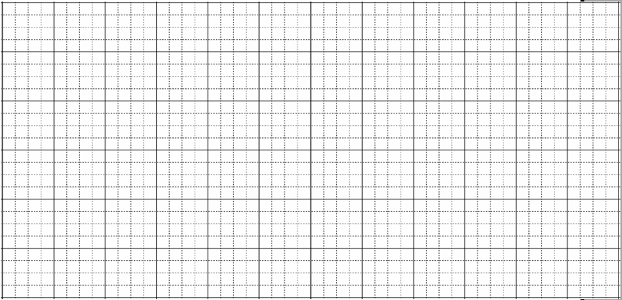
Ďy
Ǉàu
Ǉhuỷ
Ďya
đĹm
khuya

Slide 20
Ďy
Ǉàu Ǉhuỷ
Ďya
đĹm khuya

